Slide 1
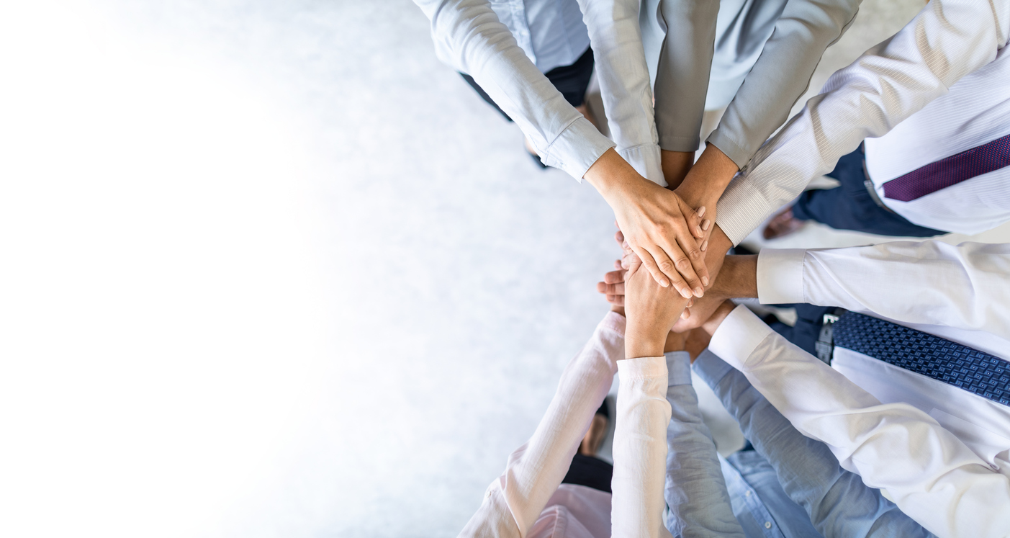
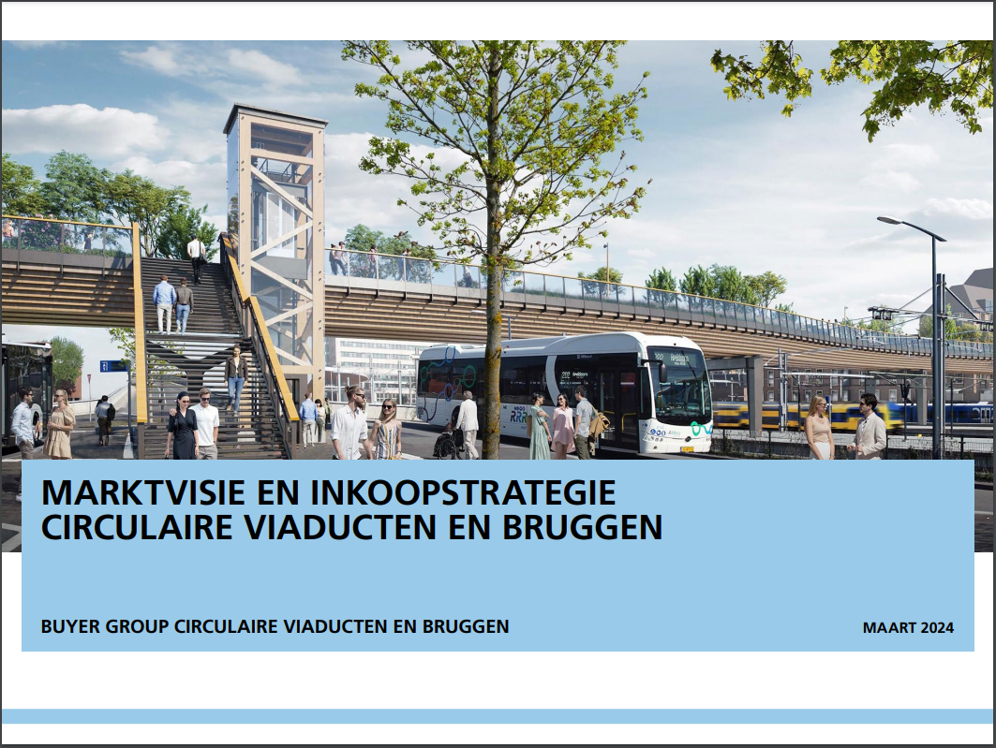
Leernetwerkbijeenkomst #2
Circulaire Viaducten en Bruggen
2 juli 2024

Slide 2
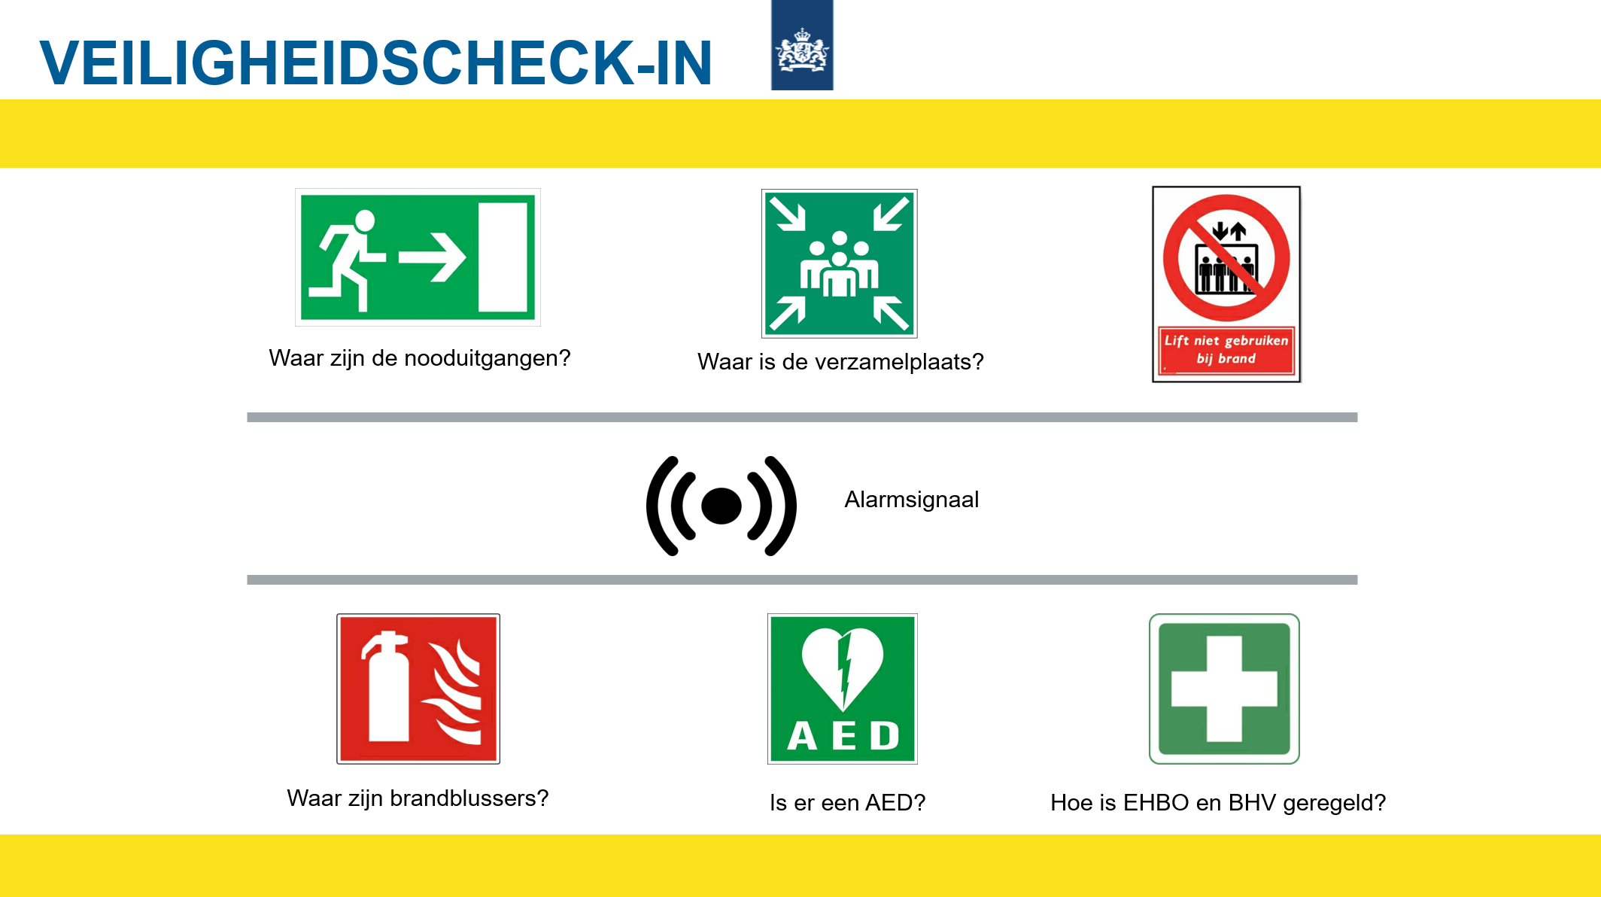

Slide 3
Programma
Welkom
Inleidende Opening
Deelsessies (2 x 35 min)
Fish Bowl
Lunch (met verrassing)

Slide 4
Wie is wie?
Maya Sule - Trekker Transitiepad Kunstwerken
(RWS)
Meinke Schouten – Trekker Samenwerkplatform Circulaire Viaducten en Bruggen
(Platform Bruggen)

Slide 5
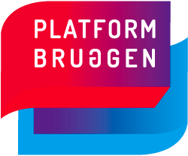
Samenwerkplatform Circulaire Viaducten en Bruggen
Vanaf 2024 (voorheen: Buyer Group Circulaire Viaducten en Bruggen)
Delen van (leer)ervaringen en best-practices (van koploperprojecten)
Het bespreken van de gezamenlijke visie en aanpak
Leernetwerk
(bijeenkomsten)
Toepassen en doorontwikkelen Marktvisie en Inkoopstrategie o.b.v. praktijkervaringen
Identificeren van en inspelen op belemmeringen en kansen voor het toepassen van de marktvisie en inkoopstrategie
Opdrachtgevers
(overleggen)
Uitwisselen leerervaringen aanbesteden m.b.v. marktvisie en inkoopstrategie
Bepalen van een gezamenlijke visie, aanpak en benodigde acties/interventies
Optioneel: gezamenlijke inkoopplanning, gezamenlijk Innovatie Partnerschap, catalogus met standaarden, en productbladen BouwCirculair

Slide 6
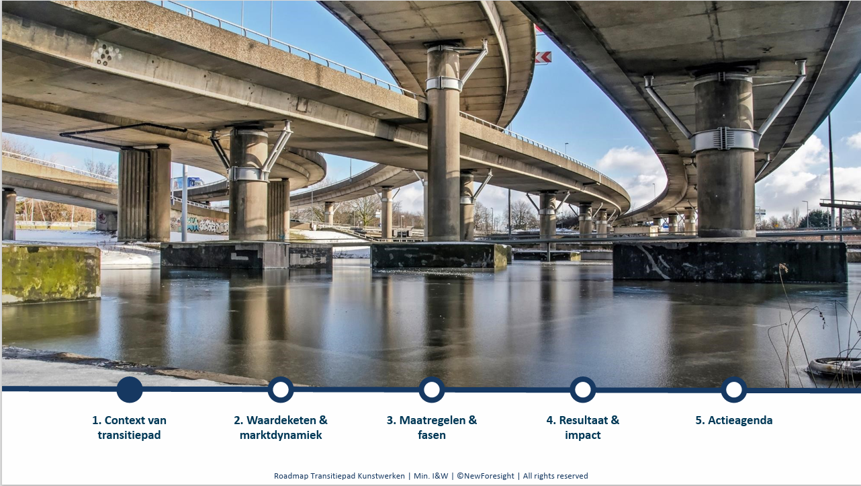

Transitiepad Kunstwerken als basis

Slide 7
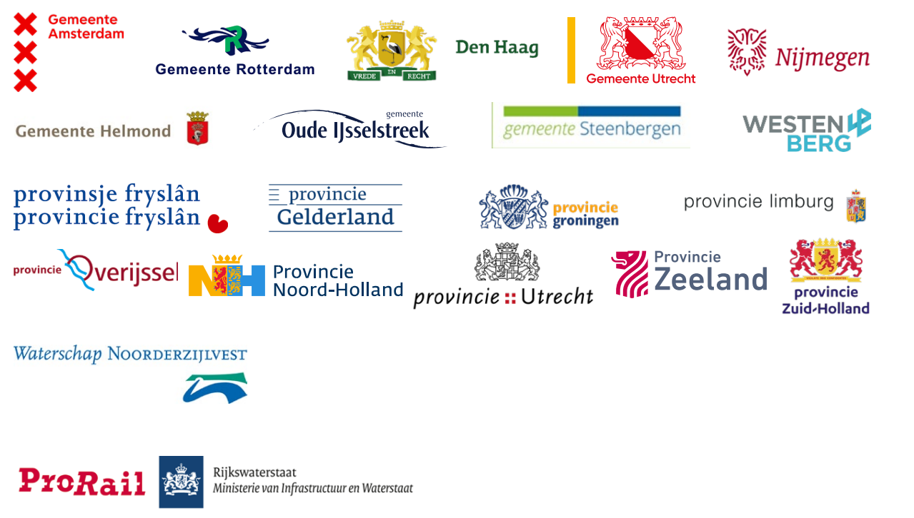
Deelnemers Marktvisie en Inkoopstrategie

Slide 8
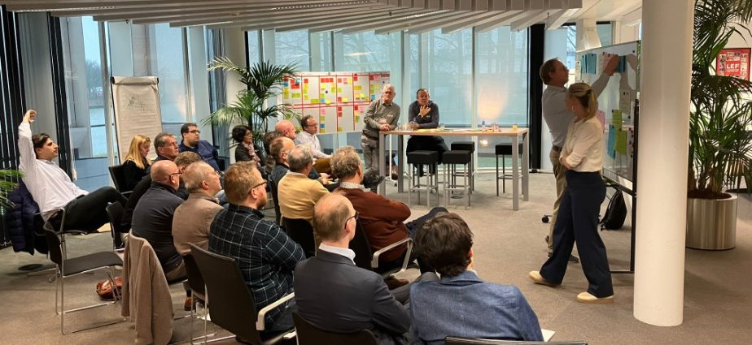
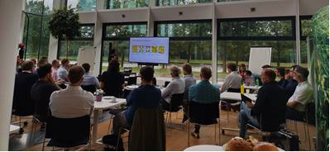
In samenwerking met:
Medeoverheden (Rijk, provincies, gemeenten, waterschappen) (zie p3. MV/IS)
De sector (Aannemers, Ingenieursbureaus, adviesbureaus, kennisinstellingen)
Transitiepad Kunstwerken (initiële initiatiefnemer/trekker)
Platform Bruggen (opvolgend trekker)
BouwCirculair (Werkgroep Fiets- en Voetgangersbruggen | Productbladen)
Betonakkoord (Koplopercoalities-Opdrachtgevers)
CROW (Werkgroep Kunstwerken | t.b.v. P-Contractenbuffet)
IFD in de GWW
Nationale Bruggenbank
Nationale Aanpak Biobased Bouwen (SBIR of IPS)
Platform WOW
PIANOo
Ministerie van IenW

Slide 9
Wie zijn vandaag aanwezig?
Gemeenten?
Provincies?
Rijkswaterstaat en Prorail?
Aannemers?
Ingenieursbureaus?
Kennisinstellingen en Universiteiten?
Anders?

Slide 10
Aan het eind van deze dag hebben we antwoord op de vraag:
Wat kan ik bijdragen om (de scope van) de Marktvisie en Inkoopstrategie (zoveel mogelijk) standaard in onze uitvoeringsprojecten toe te passen en te borgen?

Slide 11
Samenvatting Marktvisie en inkoopstrategie

Slide 12
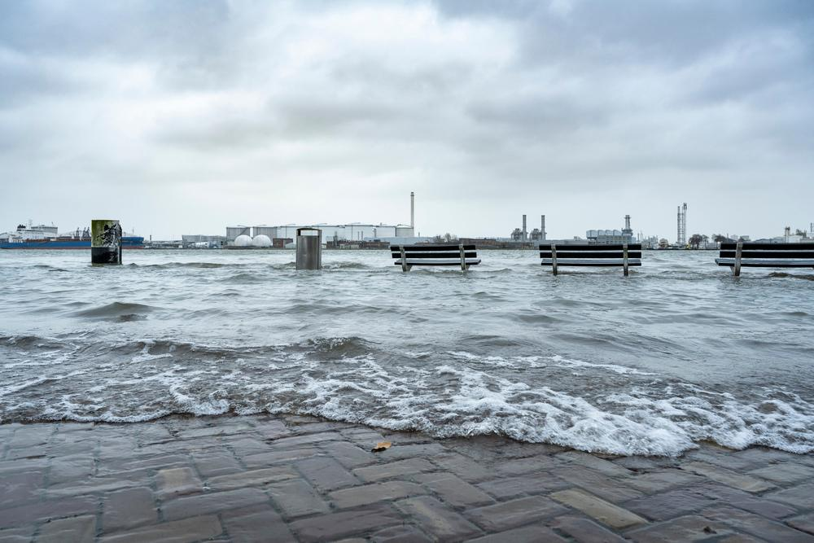
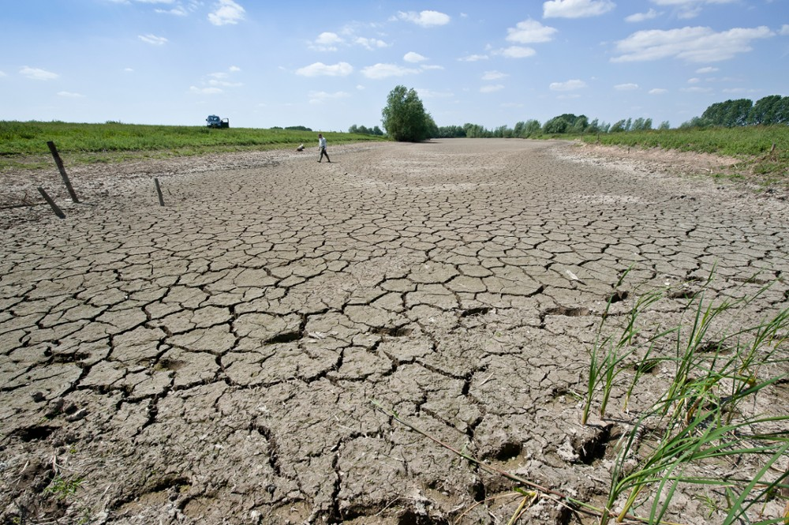
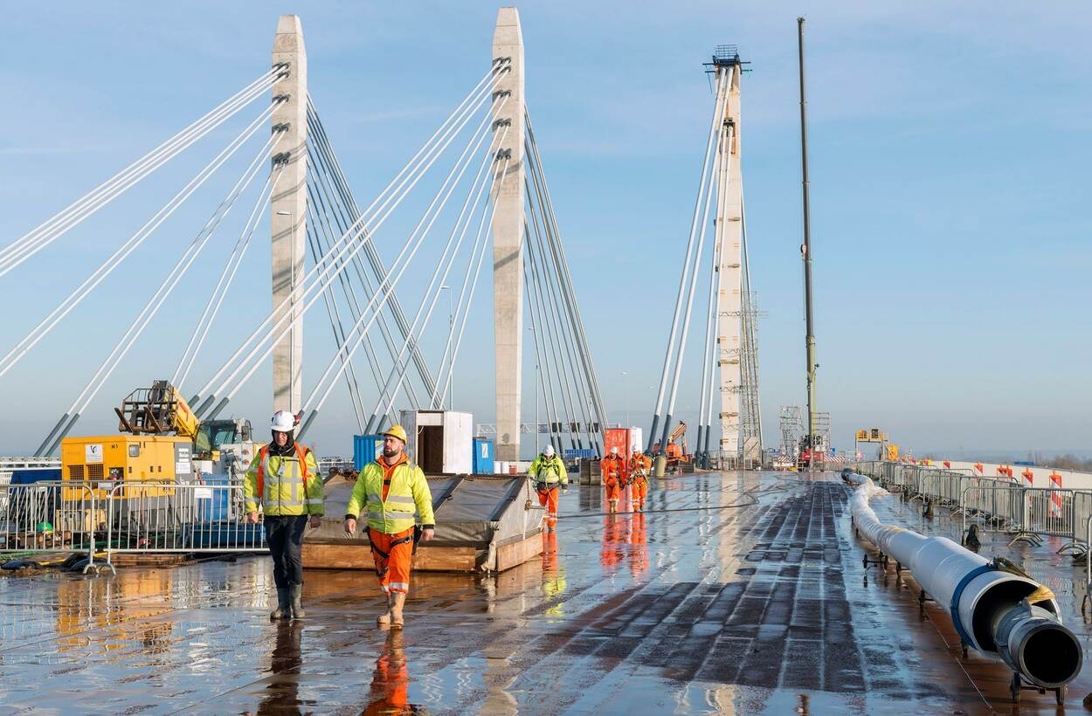
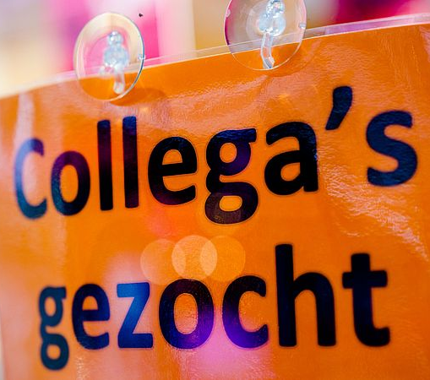
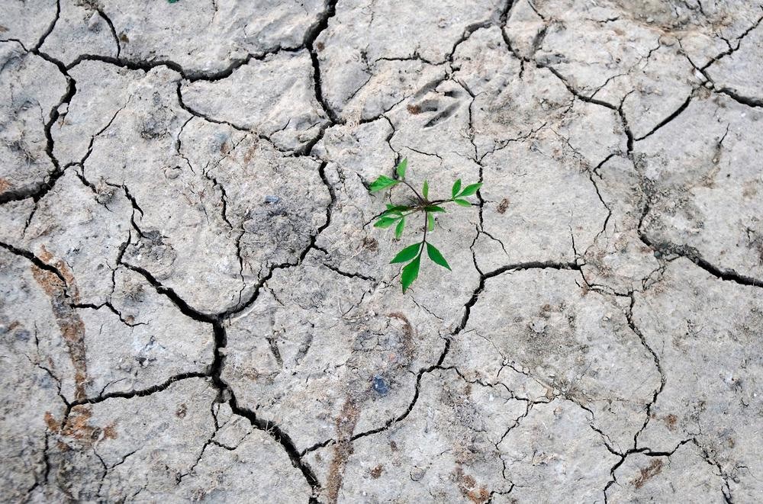
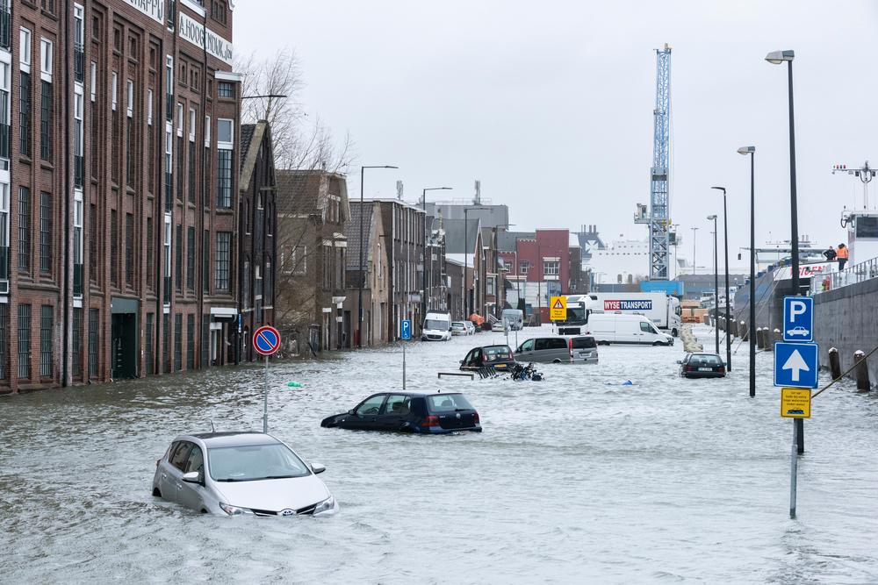
Nederland staat voor grote uitdagingen
Notes:
Need we say more?
Klimaatverandering, Overstromingen, Verdroging, Verzilting, Vervuiling - Druk op de openbare ruimte
Het werk dat we doen, doen we duurzaam (met minder CO2 en stikstofuitstoot en meer circulair), klimaatadaptief en natuurinclusief.
Enorme vervangings- en renovatieopgave: meer te doen in minder tijd
Krapte op de arbeidsmarkt
Combinatie van opgaven maakt onze uitdagingen groter en complexer dan voorheen.
Tegelijkertijd bieden digitalisering en smart mobility grote kansen
Dus: echt andere aanpak nodig: anders denken, anders werken – verbeteren en vernieuwen

Slide 13
Grote uitdagingen in de infrasector
Het werk dat we doen, doen we duurzaam (met minder CO2 en stikstofuitstoot, circulair, klimaat-adaptief en natuur-inclusief.
Enorme vervangings- en renovatieopgave voor de komende tientallen jaren die het noodzakelijk maakt veel meer te doen in minder tijd
De krapte op de arbeidsmarkt is daarbij een extra uitdaging
Combinatie van opgaven maakt onze uitdagingen groter en complexer dan voorheen.
Tegelijkertijd bieden digitalisering en smart mobility grote kansen
Dus: echt andere aanpak nodig: anders denken, anders werken – verbeteren en vernieuwen
Notes:
Aanleiding:
Er komt een grote opgave op ons af, die we als organisatie moeten gaan absorberen. We weten dat dit lastig wordt, maar zullen eerst zelf intern de organisatie beter op orde moeten krijgen om scherp te krijgen wat we wel/niet kunnen realiseren

Slide 14
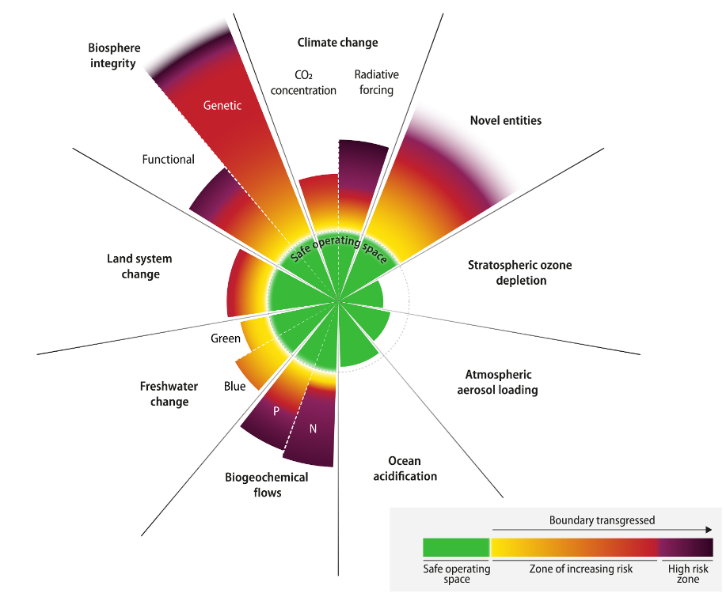
Aanleiding voor Circulaire Viaducten en Bruggen
Urgentie
  Planetaire grenzen
  400% stijging materiaalgebruik (sinds '72)
Bouwimpact
  de bouw is verantwoordelijk voor 11% van de nationale CO2-uitstoot
  de bouw is verantwoordelijk voor 40% van het afval wereldwijd
Beleid: Nationaal Programma Circulaire Economie
  Hergebruik elementen
  Secundair en hernieuwbaar materiaal
  Productgroep: Viaducten
  Circulair Ontwerpen (standaard vanaf 2025)
Notes:
Waarom schrijven we een circulaire inkoopstrategie?
Afval bruggen.
Afgelopen 6 jaar evenveel materialen als daarvoor.
- Als koplopers aangeven wat we gaan doen (signaal), benchmark voor de markt, die kan daarop innoveren en investeren.
- Uniformering door concreet maken, stappenplan volgen, concrete teksten toepassen , zelfde manier uitvragen, mkkelijk.
- Onderzoek gedaan, praktijkvoorbeelden uitgelicht. Overheden conform bieden dat het wiel niet opnieuw moet worden uitgevonden. Samen met elkaar voorbeelden delen. Dit wordt weer gedeeld in strategie.
https://www.science.org/doi/10.1126/sciadv.adh2458

Slide 15
Doelenstellingen
Komen tot een meetbare reductie van 100% CO2-uitstoot in 2030 t.b.v. een klimaatneutrale bouweconomie.
Primair grondstoffengebruik van 55% in 2030, 80% in 2040 en 100% in 2050 t.o.v. 1990 t.b.v. een circulaire bouweconomie.

Slide 16
Waarom Bruggen en Viaducten?
Grote massa (#80.000 z.o.z.), met grote milieu-, materiaal en CO2-impact
Grote instandingsopgave (toe aan renovatie of vervanging)
Hoge potentie voor standaardisatie
Complexe objecten, waarin veel belangen samenkomen:
veiligheid, esthetiek, politiek, verkeersdoorstroming, veel gebruikers, omgeving, ruimtelijke inrichting, langdurige projecten
Bottle-necks in het wegennet
Zichtbare, iconische waarde

Slide 17
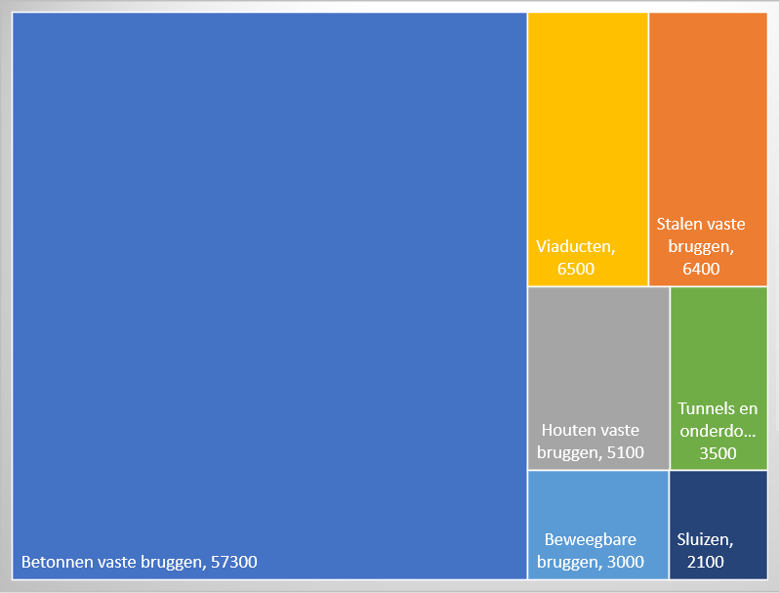
De Instandhoudingspgave
VEEL: 80.000 kunstwerken (bron, cijfers uit 2019)
OUD: meeste viaducten en bruggen gebouwd tussen 1960 en 1980
nieuwe, duurzame, inkoopbare
oplossingen voor bruggen en viaducten
Zie ook: Landelijk Prognoserapport Vernieuwingsopgave Infrastructuur

Slide 18
Aantallen per kunstwerken NL
Tabel 1: Publiek beheer van verschillende typen kunstwerken¹,²
Type | Aantal /lengte | RWS | ProRail | Provincies | Gemeentes | Water-schappen
Bruggen & viaducten [stuk] | 85,000 | 4,502 | 2,475 | 2,882 | 62,514 | 14,675
Tunnels, doorgangen [stuk] | 3,000 | 429 | 631 | 667 | 1,914 | 32
Sluizen [stuk] | 2,000 | 687 |  | 214 | 436 | 673
Stuwen [stuk] | 33,000 | 279 |  | 279 | 9,291 | 23,283
Duikers [stuk | 203,000 | 301 |  | 5,586 | 82,642 | 85,942
Kades & steigers [km] | 2,400 | 415 |  | 35 | 1,785 | 288
Damwanden [km] | 780 | 181 |  | 191 | 354 | 56
Notes:
(1) Binnen het transitiepad kunstwerken vallen constructies die gebouwd zijn naast, in of over (vaar/spoor)wegen, zoals bruggen, viaducten, sluizen, onderdoorgangen, tunnels en ook wegmeubilair en installaties. (2) In de tabel ziet u de omvang hiervan. Voor Rijkswaterstaat en ProRail samen komt dit neer op (3) een opgave van 430 kton per jaar CO2-equivalenten.

Slide 19
Aantallen per kunstwerken NL
Tabel 1: Publiek beheer van verschillende typen kunstwerken¹,²
Type | Aantal /lengte | RWS | ProRail | Provincies | Gemeentes | Water-schappen
Bruggen & viaducten [stuk] | 85,000 | 4,502 | 2,475 | 2,882 | 62,514 | 14,675
Tunnels, doorgangen [stuk] | 3,000 | 429 | 631 | 667 | 1,914 | 32
Sluizen [stuk] | 2,000 | 687 |  | 214 | 436 | 673
Stuwen [stuk] | 33,000 | 279 |  | 279 | 9,291 | 23,283
Duikers [stuk | 203,000 | 301 |  | 5,586 | 82,642 | 85,942
Kades & steigers [km] | 2,400 | 415 |  | 35 | 1,785 | 288
Damwanden [km] | 780 | 181 |  | 191 | 354 | 56
Opgave
430 kton/jaar
CO2-eq.
Notes:
(1) Binnen het transitiepad kunstwerken vallen constructies die gebouwd zijn naast, in of over (vaar/spoor)wegen, zoals bruggen, viaducten, sluizen, onderdoorgangen, tunnels en ook wegmeubilair en installaties. (2) In de tabel ziet u de omvang hiervan. Voor Rijkswaterstaat en ProRail samen komt dit neer op (3) een opgave van 430 kton per jaar CO2-equivalenten.

Slide 20
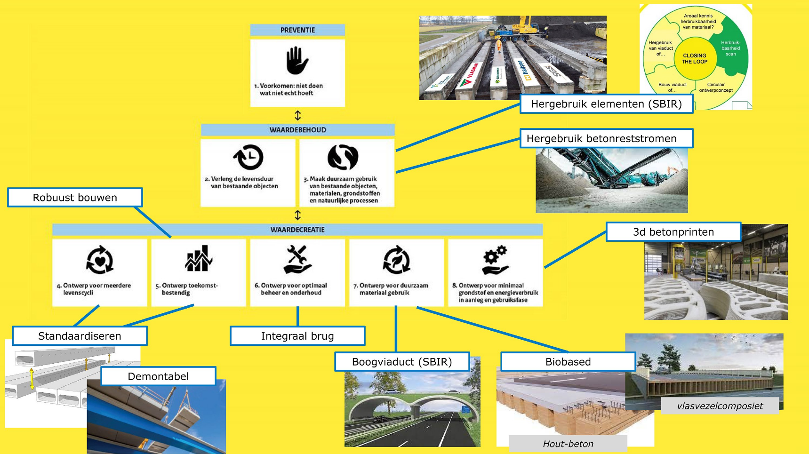
2.3 Circulaire ontwerpprincipes

Slide 21
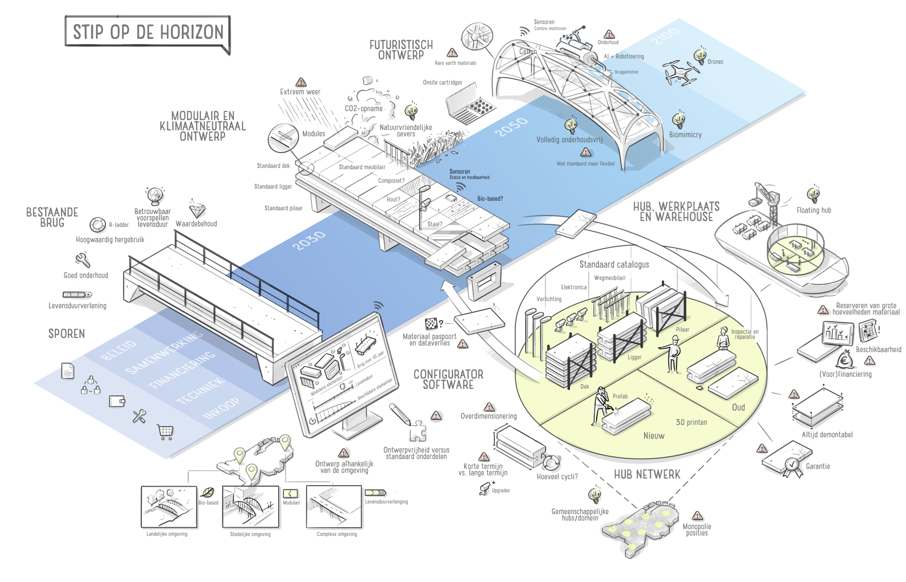

Slide 22
Notes:
1) Bieden van inzicht in hoe de betrokken opdrachtgevers invulling kunnen geven aan het duurzaam inkopen van bruggen en viaducten, afhankelijk van de mate van ervaring.
2) Komen tot sectorbrede basiskeuzes en inkoop- en contracteisen om onze (inkoop)processen zo spoedig mogelijk gereed te maken voor het circulair bouwen (hergebruik en losmaakbaar) van viaducten en bruggen, behorende bij de taakvolwassenheid en de ambities van publieke opdrachtgevers.

Slide 23


Scope Marktvisie en Inkoopstrategie
  Bestaande kunstwerken
1. Optimaal en duurzaam uitvoeren van onderhoud
2. Verlengen levensduur bestaande objecten
  Bestaande kunstwerken die vrijkomen
3. (Geschikt maken voor) hergebruik
4. Recycling van materialen
  Nieuwe en vervangende kunstwerken
5. Circulair ontwerpen
6. Toepassen (meer) klimaatneutraal, circulair en gerecycled materiaal

Slide 24
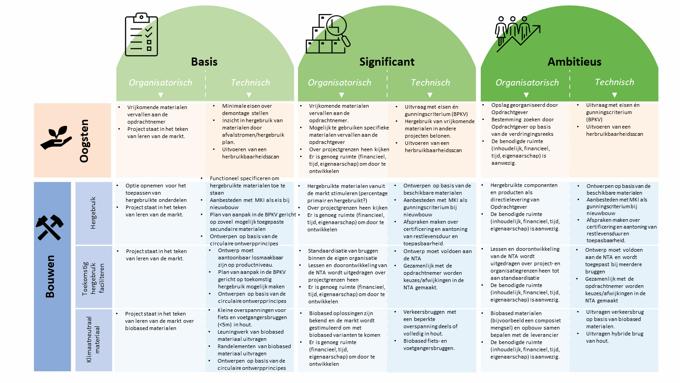
Inkoopstrategie
Herbruikbaarheidsscan
Meer nadruk op matching en rol OG
Meer focus op duurzaamheid in gunningscriteriaI
MKI gestuurd ontwerpen
Meer nadruk op circulaire ontwerpprincipes
Losmaakbaar ontwerpen en eisen
Nadrukkelijke plek voor IFD
Meer biobased

Slide 25
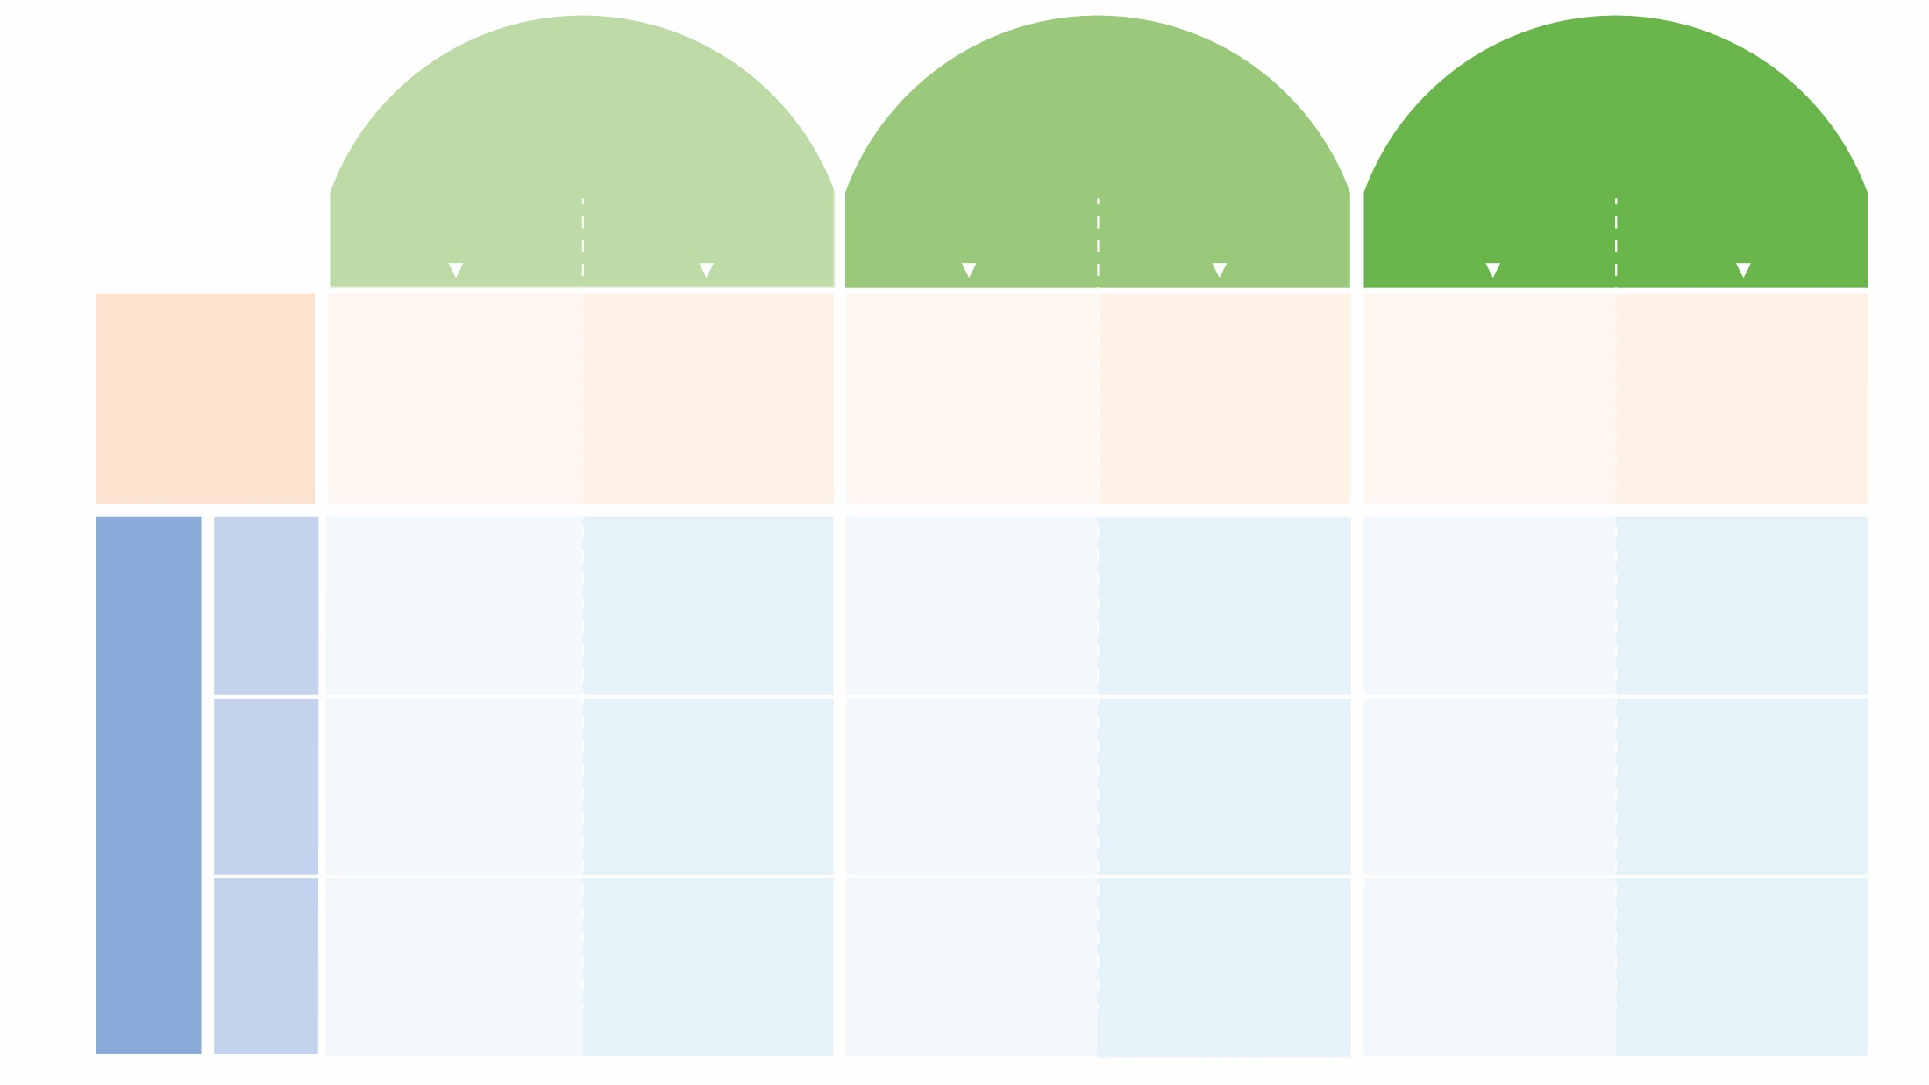





Basis
Significant
Ambitieus
Organisatorisch
Technisch
Organisatorisch
Technisch
Organisatorisch
Technisch
Project staat in het teken van leren van de markt.
Minimale eisen over demontage stellen
Inzicht in hergebruik van materialen door afvalstromen/hergebruik plan.
Uitvoeren van een herbruikbaarheidsscan
Er is genoeg ruimte (geld, tijd, eigen.) om door te ontwikkelen
Hergebruik van vrijkomende materialen in andere projecten belonen.
De benodigde ruimte (inhoud, geld, tijd, eigen.) is aanwezig.
Oogsten
Ontwerpen op basis van de circulaire ontwerpprincipes
Ontwerpen op basis van de beschikbare materialen
Afspraken maken over certificering en aantoning van restlevensduur en toepasbaarheid.
Hergebruik
Ontwerp moet aantoonbaar losmaakbaar zijn op productniveau.
Ontwerpen op basis van de circulaire ontwerpprincipes
Ontwerp moet voldoen aan de NTA
Gezamenlijk met de opdrachtnemer worden keuzes/afwijkingen in de NTA gemaakt.
Ontwerp moet voldoen aan de NTA en wordt toegepast bij meerdere bruggen
Toekomstig hergebruik faciliteren
Bouwen
Kleine overspanningen voor fiets en voetgangersbruggen (<5m) in hout.
Leuningwerk en/of randelementen van biobased materiaal uitvragen
Verkeersbruggen met een beperkte overspanning deels of volledig in hout.
Biobased fiets- en voetgangersbruggen.
Uitvragen verkeersbrug op basis van biobased materialen.
Uitvragen hybride brug van hout.
Klimaatneutraal materiaal
Notes:
Er is genoeg ruimte om door te ontwikkelen (financieel, tijd, eigenaarschap)

Slide 26
Oogsten – Eisen en Criteria voor Sloopcontracten [ter illustratie, zie Eisendocument]
Eisen
Doel hiervan is het uitsluiten van niet-duurzame aanbiedingen. Er wordt onderscheid gemaakt in bekwaamheid en technische kwaliteit
Nr. | Niveau | Onderwerp | Eis/criterium | Toelichting | Aandachtspunt
1 | 1, 2 & 3 | Certificering | Opdrachtnemer dient op het moment van indienen van de Inschrijving en gedurende de uitvoering van de opdracht gecertificeerd te zijn volgens de BRL- SVMS 007. Opdrachtnemer dient tijdens de uitvoering daarmee het proces te hanteren dat in deze richtlijn wordt beschreven. | Werken conform dit certificaat, o.a. door een stoffeninventarisatie, opstellen scheidingsplan en stoffenverantwoording. | SloopCirculair.nl
2 | 1, 2 & 3 | Verwerking | Het vrijkomend betonpuin vervalt aan de aannemer die het materiaal aantoonbaar verwerkt en certificeert (of laat verwerken en certificeren) volgens BRL 2506-1 als toeslagmateriaal voor beton. Tevens dient de producent van het recyclinggranulaat aantoonbaar te beschikken over een Prestatieverklaring voor toeslagmaterialen (NEN 12620) in beton. | Dit zorgt dat betonpuin zo wordt gerecycled dat het als toeslagmateriaal voor nieuw beton kan worden gebruikt, en niet onder de weg terecht komt.
3 | 1, 2 & 3 | Circulariteit Beton | Bij een sloopproject dient 90 % m/m van de totale massa van het beton zo behandeld te worden dat het gerecycled kan worden. | Gebruik hiervoor het productblad voor Beton Recycling, te vinden op: https://www.sloopcirculair.nl/productbladen/ | SloopCirculair.nl
4 | 1, 2 & 3 | Circulariteit Metalen | Bij een sloopproject dient 95 % m/m van de totale massa van het metaal zo behandeld te worden dat het gerecycled kan worden. | Gebruik hiervoor het productblad voor Metalen Recycling, te vinden op: https://www.sloopcirculair.nl/productbladen/ | SloopCirculair.nl
5 | 1, 2 & 3 | Hergebruik | In voorbereiding op de sloop dient de aannemer een herbruikbaarheidsscan uit te voeren en deze ter kennis te brengen van de opdrachtgever. Deze scan geeft de mogelijkheden tot hergebruik weer en geeft de aannemer houvast tot het circulair oogsten van het object.
6 | 1 & 2 | Hergebruik | Aan de hand van de uitgevoerde herbruikbaarheidsscan stelt de aannemer, voorafgaand aan de sloop, een sloop- en hergebruikplan op en brengt deze ter kennis van de opdrachtgever. Dit verschaft een inzicht in de manier van slopen en de verwachte mate waarin onderdelen worden hergebruikt. In dit plan dienen ten minste de volgende onderwerpen te worden beschreven: De manier waarop er wordt gesloopt (omschrijving van de werkwijze); hoe materialen worden gescheiden; In welke materiaalstromen de vrijkomende onderdelen worden gescheiden, waarbij ten minste de volgende materiaalstromen moeten worden gescheiden: [xxx] de verwachte onderdelen geschikt voor hergebruik; hoe de objecten geschikt worden gemaakt voor hergebruik |  | Deels zelf, deels RTD 1033 Verduurzaming beton
7 | 1, 2 & 3 | Kerncompetentie | Gegadigde heeft in de periode van 5 jaar voorafgaande aan de datum van publicatie van de aankondiging van deze aanbesteding, een opdracht uitgevoerd waarbij Gegadigde ervaring heeft opgedaan met: het circulair slopen van een (of meerdere) vergelijkbare objecten. waarbij circulaire doelen met bijhorende prestatie-indicatoren zijn opgenomen; waarbij Inschrijver concreet heeft bijgedragen aan de invulling hiervan. | Geschiktheidseis | Uit ROK Circulair Sloopprogramma

Slide 27
Waar staan we nu?
Toepassing en Commitment vergroten
  Marktvisie en Inkoopstrategie toepassen in projecten
  Betrekken nieuwe (opdrachtgevende) partijen
  Intentieverklaringen Betonakkoord
  Monitoring(sformulier)
Hergebruik
  Liggers (zie Deelsessie)
  Nationale Bruggenbank (+ Opslaglocaties organiseren)
IFD Bouwen
  Projectplan IFD in de GWW 2.0 (zie Deelsessie)
(Meer) Klimaatneutraal materiaal
  Betoninnovatieloket (zie Deelsessie)
  Nationale Aanpak Biobased Bouwen (SBIR/IPS)
  Productblad(en) Moederbestek.nl (zie Deelsessie)
  'Revival' houten funderingspalen (zie Deelsessie)

Slide 28
Deelsessies
Live-matching (van vraag en aanbod) van tientallen gebruikte Liggers | door Team Hergebruik Liggers (RWS) en Groene Liggers V.O.F. (SBIR CiVi)
Opschalen IFD Bouwen | door Marcel Willemse en Anna Ciapa, Provincie Noord-Holland
Fiets- en Voetgangersbruggen (Inventarisatie Productblad(en) Brugelement(en)) | door Emile Hoogterp, BouwCirculair/Westenberg
Revival Houten (fundering)palen | door Matthijs Griffioen, gemeente Amsterdam
Betoninnovatieloket | door Ton van Beek, SKG IKOB

Slide 29
Workshops (waar zijn ze?)
Live-matching gebruikte liggers
Voetgangers-/fietsbruggen
Betoninnovatieloket
Opschalen IFD bouwen
Revival houten funderingspalen
1
2
3
4
3
4
2
5
5
1

Slide 30
Planning
28 mei
Kennisbijeenkomst Marktvisie en Inkoopstrategie
17 april
Leernetwerk-bijeenkomst #1
+ Opdrachtgevers-overleg
(Digitaal)
19 juni
Kennissessie gemeentelijke bruggen
2 juli
Leernetwerk-bijeenkomst #2
(LIVE)
Hoogwaardig hergebruik/biobased/
standaard fiets- en voetgangersbruggen
Najaar
Leernetwerk-bijeenkomst #3 en #4

Slide 31
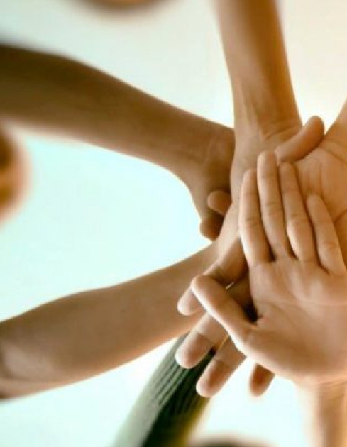
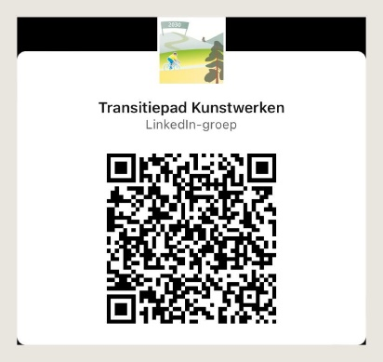
Meer weten en deelnemen?
Neem dan deel aan de bijeenkomsten en onze (interactieve) digitale platformen:
De laatste ontwikkelingen en komende bijeenkomsten delen we via de website en agenda van Platform Bruggen (onder thema: Hergebruik, Circulariteit en Duurzaamheid).
Voor onderlinge interactie, zoals vragen en oproepen aan het netwerk, gebruiken we deze LinkedIn-groep van het Transitiepad Kunstwerken.

Slide 32
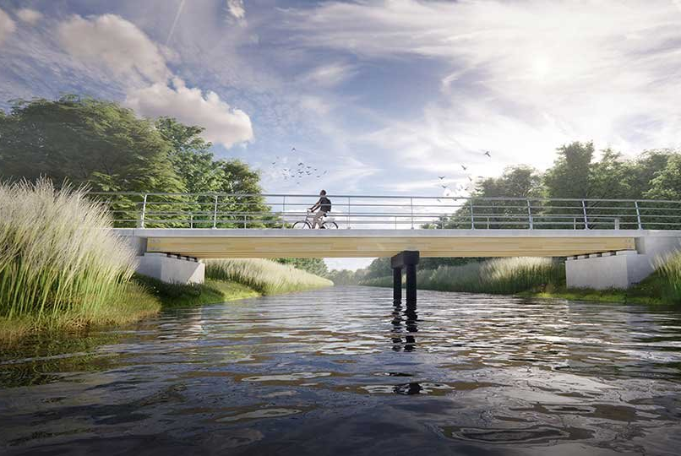
Bedankt!

